Slide 1

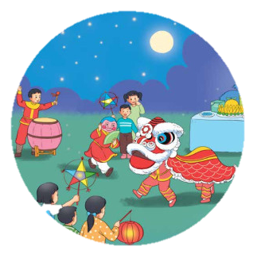
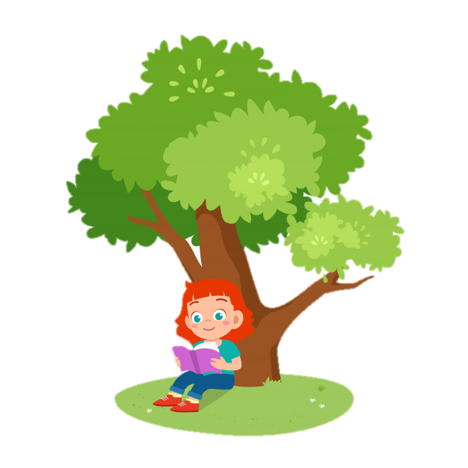
NIỀM VUI TUỔI THƠ

Slide 2
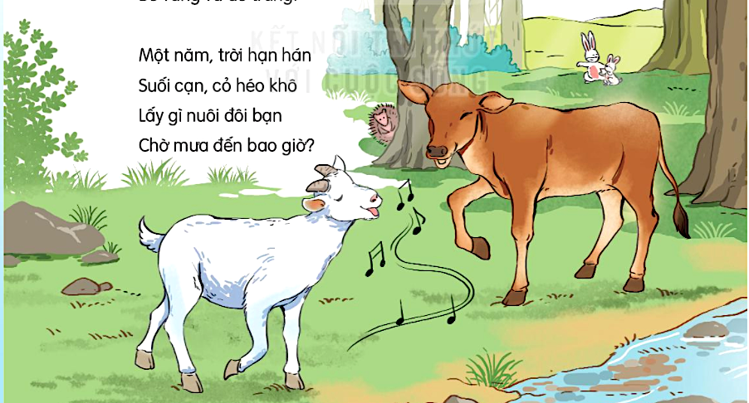

Slide 3

ĐỌC
Nói về một người bạn của em.
Gợi ý:
- Bạn tên là gì?
- Bạn cùng lớp/cùng xóm hay bạn cũ …?
- Tình cảm của em dành cho bạn như thế nào?
- Khi chơi với bạn, em cảm thấy thế nào?
- Em thích điều gì nhất ở bạn?

Slide 4
Chủ đề 3
Tuần 10
Bài
17
GỌI BẠN

Slide 5



Gọi bạn
Tự xa xưa thuở nào Bê vàng đi tìm cỏ
Trong rừng xanh sâu thẳm Lang thang quên đường về
Đôi bạn sống bên nhau Dê trắng thương bạn quá
Bê vàng và dê trắng Chạy khắp nẻo tìm bê
Đến bây giờ dê trắng
Một năm, trời hạn hán Vẫn gọi hoài: “Bê! Bê!”
Suối cạn, cỏ héo khô (Định Hải)
Lấy gì nuôi đôi bạn
Chờ mưa đến bao giờ?

Slide 6
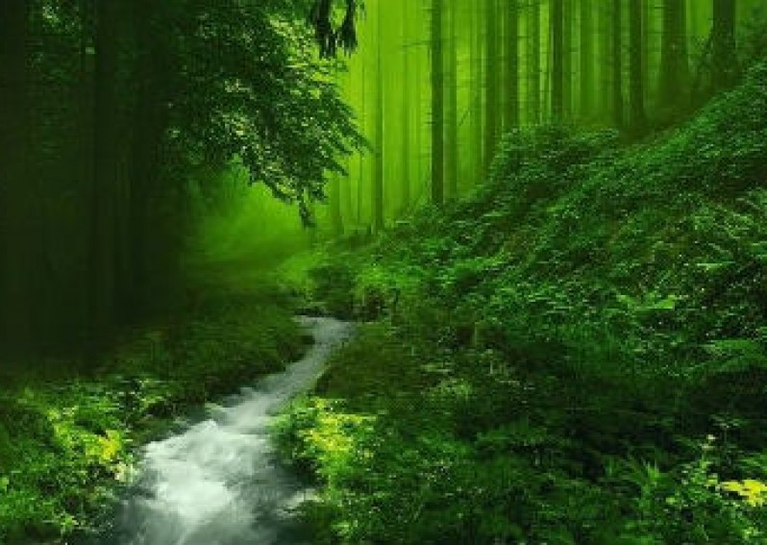
Gọi bạn
Tự xa xưa thuở nào
Trong rừng xanh sâu thẳm
Đôi bạn sống bên nhau
Bê vàng và dê trắng.
Thuở nào: khoảng thời gian không xác định đã lùi vào quá khứ.
Sâu thẳm: rất sâu

Slide 7
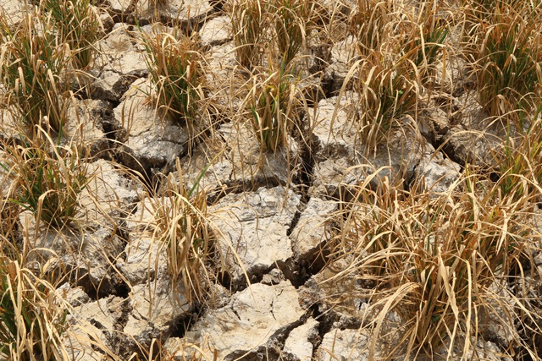
Một năm, trời hạn hán
Suối cạn, cỏ héo khô
Lấy gì nuôi đôi bạn
Chờ mưa đến bao giờ?
Hạn hán: tình trạng thiếu nước do nắng nóng lâu, không mưa gây ra.

Slide 8
Bê vàng đi tìm cỏ
Lang thang quên đường về
Dê trắng thương bạn quá
Chạy khắp nẻo tìm bê
Đến bây giờ dê trắng
Vẫn gọi hoài: “Bê! Bê!”
Lang thang: Đi hết chỗ này đến chỗ khác, không dừng lại nơi nào.

Slide 9
Gọi bạn
Tự xa xưa thuở nào Bê vàng đi tìm cỏ
Trong rừng xanh sâu thẳm Lang thang quên đường về
Đôi bạn sống bên nhau Dê trắng thương bạn quá
Bê vàng và dê trắng Chạy khắp nẻo tìm bê
Đến bây giờ dê trắng
Một năm, trời hạn hán Vẫn gọi hoài: “Bê! Bê!”
Suối cạn, cỏ héo khô (Định Hải)
Lấy gì nuôi đôi bạn
Chờ mưa đến bao giờ?

Slide 10

Trả lời câu hỏi

Slide 11
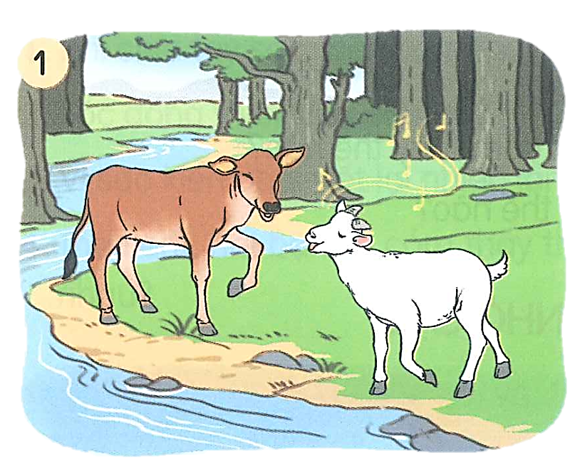
1. Câu chuyện được kể trong bài thơ diễn ra khi nào? Ở đâu?
Tự xa xưa thuở nào
Trong rừng xanh sâu thẳm
Đôi bạn sống bên nhau
Bê vàng và dê trắng.

Slide 12
2. Chuyện gì xảy ra khiến bê vàng phải lang thang đi tìm cỏ?
Một năm, trời hạn hán
Suối cạn, cỏ héo khô
Lấy gì nuôi đôi bạn
Chờ mưa đến bao giờ?

Slide 13


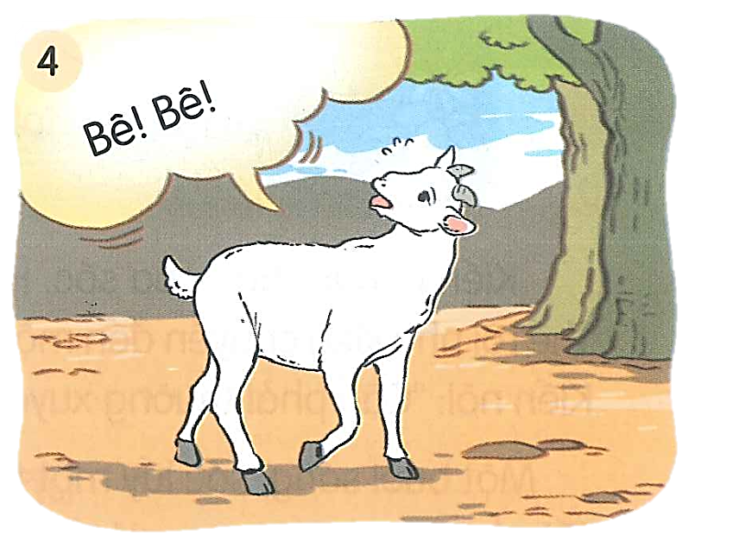
3. Khi bê vàng quên đường về, dê trắng đã làm gì?
Dê trắng thương bạn quá
Chạy khắp nẻo tìm bê
Đến bây giờ dê trắng
Vẫn gọi hoài: “Bê! Bê!”

Slide 14


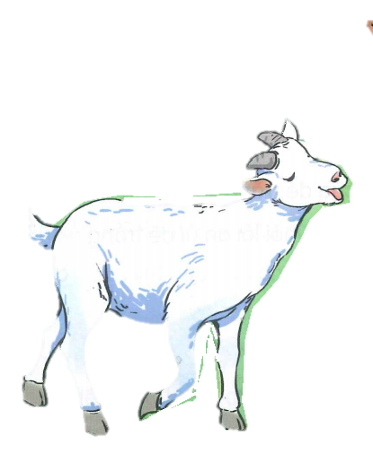
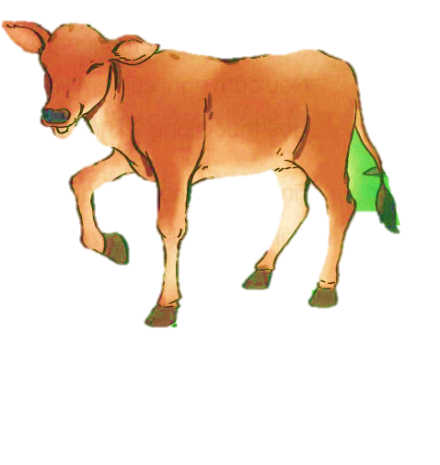
4. Nêu cảm nghĩ của em về bê vàng và dê trắng?

Slide 15
Nội dung
Bê vàng và dê trắng chơi với nhau rất thân thiết, tình cảm của hai bạn thật đẹp, thật đáng quý.
Cách đọc

Slide 16

*Giọng đọc
Lấy gì nuôi đôi bạn
Chờ mưa đến bao giờ?
lên giọng, giọng lo lắng
Vẫn gọi hoài: “Bê! Bê!”
kéo dài, giọng tha thiết

Slide 17
Gọi bạn
Tự xa xưa thuở nào Bê vàng đi tìm cỏ
Trong rừng xanh sâu thẳm Lang thang quên đường về
Đôi bạn sống bên nhau Dê trắng thương bạn quá
Bê vàng và dê trắng Chạy khắp nẻo tìm bê
Đến bây giờ dê trắng
Một năm, trời hạn hán Vẫn gọi hoài: “Bê! Bê!”
Suối cạn, cỏ héo khô (Định Hải)
Lấy gì nuôi đôi bạn
Chờ mưa đến bao giờ?

Slide 18
Gọi bạn
Tự xa xưa thuở nào
Trong rừng cây sâu thẳm
Đôi bạn sống bên nhau
Bê vàng và dê trắng
Một năm, trời hạn hán
Suối cạn, cỏ héo khô
Lấy gì nuôi đôi bạn
Chờ mưa đến bao giờ?

Slide 19
Gọi bạn

Slide 20

Luyện tập theo văn bản đọc

Slide 21
1. Tìm từ ngữ thể hiện tâm trạng của dê trắng khi không thấy bạn trở về?
Bê vàng đi tìm cỏ
Lang thang quên đường về
Dê trắng thương bạn quá
Chạy khắp nẻo tìm bê
Đến bây giờ dê trắng
Vẫn gọi hoài: “Bê! Bê!”

Slide 22


2. Đóng vai một người bạn trong rừng, nói lời an ủi dê trắng.
Bạn đừng buồn nữa nhé. Bê vàng sẽ sớm tìm được đường về thôi.
Mình biết bạn buồn và nhớ bê vàng.

Slide 23

Các bước nên làm khi nói lời an ủi:
Hiểu cảm xúc của người đó
1
Động viên người đó vượt qua cảm xúc hiện tại
2
Gợi cho người đó nghĩ đến điều tốt đẹp sắp tới.
3

Slide 24


DẶN DÒ
Học thuộc lòng bài thơ và trả lời câu hỏi trong sách giáo khoa.

Slide 25





Tạm biệt và hẹn gặp lại
các con vào những tiết học sau!

Slide 26


Tạm biệt và hẹn gặp lại
các con vào những tiết học sau!

